Slide 1
Flask를 활용한 은행 웹서버 제작
충북대학교 산업인공지능학과
2025254010 송공호

Slide 2
목표 및 개발환경
사용자 로그인 기능
계좌 잔액 확인
입금/출금 처리
로그아웃 기능
개발환경:
- Python 3.12.3
- Flask 3.1.1
- Spyder, Chrome

Slide 3
플로우 차트
[로그인 페이지]
↓
[아이디/비밀번호 체크]
↓ (성공) ↓ (실패)
[대시보드 이동] ←→ [오류 메시지 출력]
대시보드에서:
- 잔액 확인
- 입금/출금 처리
- 로그아웃

Slide 4
핵심 코드 (1) 서버 구조 및 라우팅
app = Flask(__name__)
app.secret_key = 'secretkey123'
@app.route('/')
def home():
return redirect(url_for('login’))
Flask 앱 초기화 및 기본 라우팅 설명
세션 유지를 위한 secret_key 설정

Slide 5
핵심 코드 (2) – 로그인,대시보드,입출금 처리
@app.route('/login', methods=['GET', 'POST'])
def login():
...
@app.route('/dashboard', methods=['GET', 'POST'])
def dashboard():
...
로그인 시 사용자 인증 로직
대시보드에서 잔액 표시
POST 요청을 통해 입금/출금 처리
오류처리 (잔액 부족, 음수, 유효성 검사)

Slide 6
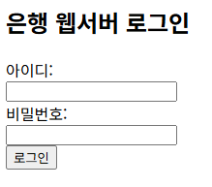
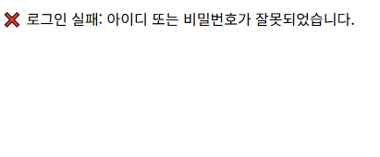
화면구성 예시(1)
App.py 실행
http://127.0.0.1:5000 을 Chrome 창에 입력
users 정보
"user1": {"password": "1234", "balance": 10000},
"user2": {"password": "abcd", "balance": 5000}

Slide 7
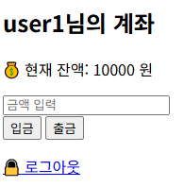
화면구성 예시(2)
잘못 입력 시 안내창
제대로 입력 할 경우 dashboard

Slide 8
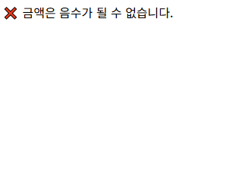
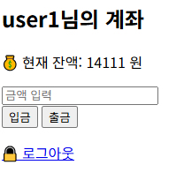
화면구성 예시(3)
금액 입력 음수 입금할 경우
금액 입력 양수 입금할 경우

Slide 9
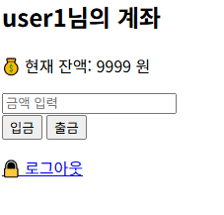
화면구성 예시(3)
금액 입력 양수 출금할 경우

Slide 10
결론
Flask를 활용한 웹서버 개발을 통해 백엔드 흐름 학습
사용자 인증, 세션 처리, 템플릿 구성 경험
실제 입출금 기능 구현으로 로직 처리 능력 향상

